Slide 1
INF 1183 INTELLIGENCE ARTIFICIELLE
Prof. Ilham Benyahia

Slide 2
Exploration ET expérimentation DANS L’environnement d'IA – Weka ◊ Conception d’un agent intelligent (PEAS)
Par
Akakpovi, Semekonowo Yawo
Diallo, Souleymane
Lamour, Louis Obed
Nsotha Tchato, Gaël Patrick
Oumar, Abdoulhafid Daher
Seka, Assi Anthelme Rodrigue
Automne 2021

Slide 3
PLAN DE PRESENTATION
INTRODUCTION
PARTIE 1
Cadre Théorique De Weka
Expérimentation Et Analyse
Synthèse De L’expérimentation
PARTIE 2
Critères PEAS
Choix du système de résolution
Tests
CONCLUSION

Slide 4
INTRODUCTION
Problématique
Objectif
Portée
Principale fonction

Slide 5
CADRE THÉORIQUE DE WEKA

Slide 6
EXPÉRIMENTATION ET ANALYSE
Algorithme bas niveaux
Algorithme de haut niveau

Slide 7
Algorithme bas niveaux
Discretise : cette fonctionnalité permet de faire la conversion de données numérique en données nominales.
AttributSelection : peut être utilisé pour sélectionner des attributs. Il est très flexible et permet de combiner différentes méthodes de recherche et d'évaluation.

Slide 8
Algorithme de haut niveau
L’algorithme J48 : Classificateur qui génère un arbre de décision.
L’algorithme IBK : L’algorithme IBK est une version alternative de l’algorithme k-plus proche voisin, utilisé dans la classification k-plus proche voisin.

Slide 9
SYNTHÈSE DE L’EXPÉRIMENTATION
Contact-lenses.arff
iris.arff
weather.nominal.arff
credit_g.arff
vote.arff

Slide 10
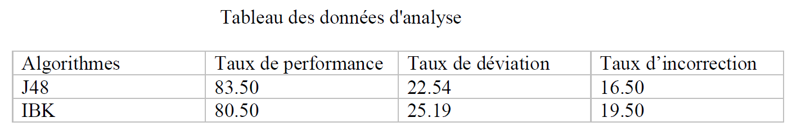
Contact-lenses.arff
Problème à traiter : Ajustement des lentilles de contact.
Algorithmes utilisés pour résoudre le problème : J48 et IBK.

Slide 11
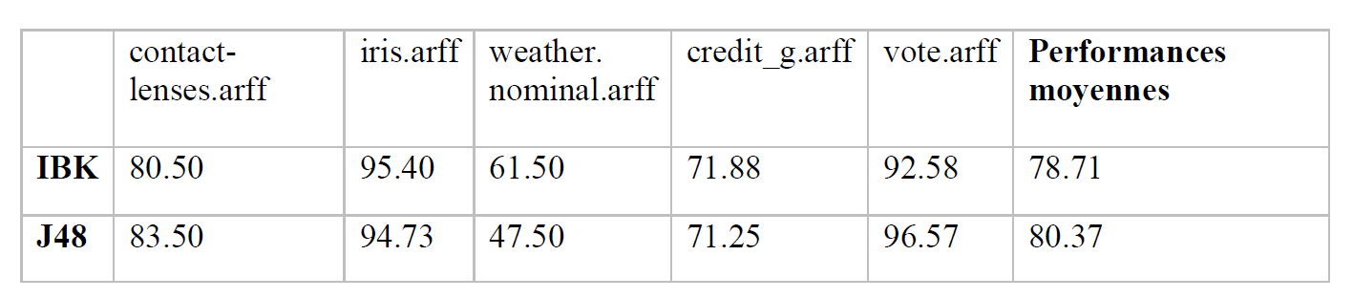
Tableau de SYNTHÈSE

Slide 12
Critères PEAS
Performance
Environnement
Actuateurs
Senseurs

Slide 13
Choix du système de résolution
Utilisation de l'algorithme A* pour aider notre robot à se déplacer en évitant les obstacles.
private void setNodes()
public void setBlocks(int[][] blocksArray)
public void calculateHeuristic(Node finalNode)
public List<Node> findPath()
private List<Node> getPath(Node currentNode)
private void addAdjacentNodes(Node currentNode)
private void addAdjacentLowerRow(Node currentNode)
private void addAdjacentMiddleRow(Node currentNode)
private void addAdjacentUpperRow(Node currentNode)
private void checkNode(Node currentNode, int col, int row, int cost)
private boolean isFinalNode(Node currentNode)

Slide 14
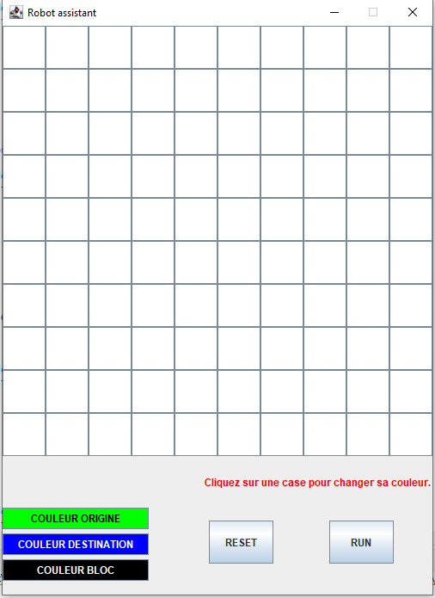
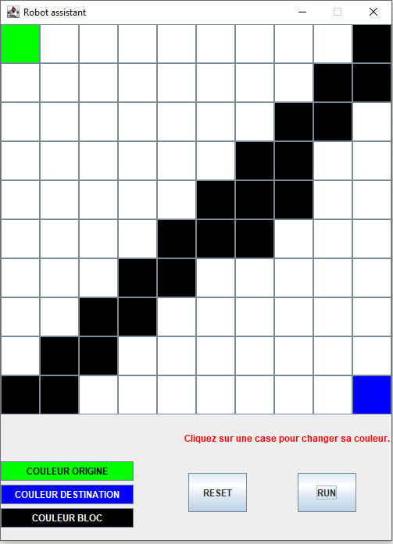
TEST

Slide 15
CONCLUSION
Weka
Agent intelligent
Recommandations

